Slide 1
ТЕХНІКА ТА МЕТОДИКА НАВЧАННЯ МЕТАННЯ М’ЯЧА

Slide 2
ПЛАН
Техніка метання малого м’яча способом «із-за голови через плече» на дальність.
Методика навчання метання малого м’яча з розбігу.
Помилки, що виникають під час метання м’яча, та їх виправлення.

Slide 3
1. Техніка метання малого м’яча способом “із-за голови через плече” на дальність
М’ячі для метання бувають гумові, тенісні та хокейні.
На змаганнях використовують м’ячі вагою 150 г і діаметром від 5,8 см до 6,2 см.
Метання м’яча виконується з місця і з розбігу в коридорі завширшки 10 м від криволінійної планки завдовжки 3,66 м.

Slide 4
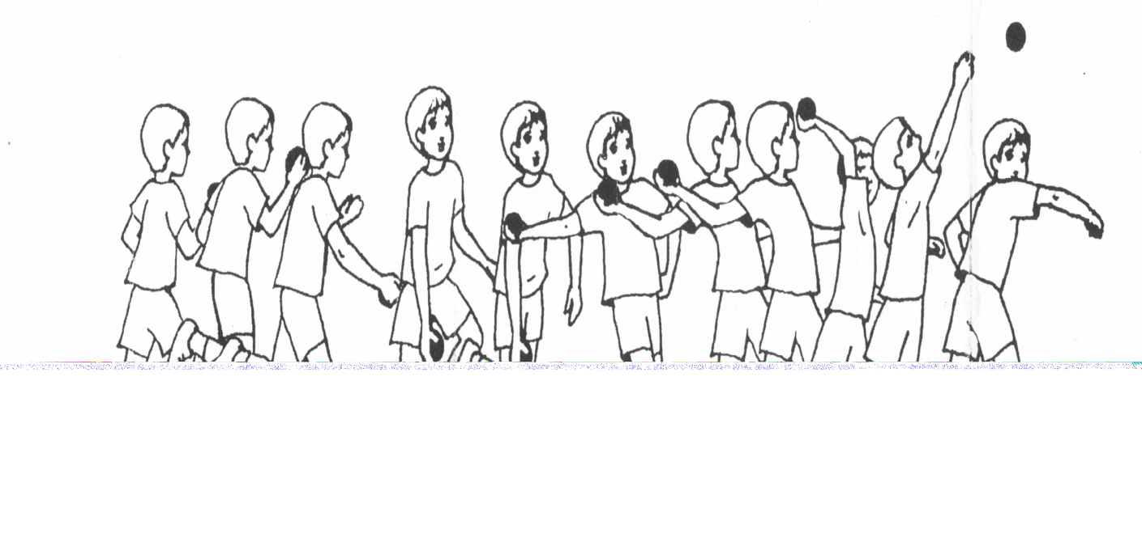
Техніка метання малого м’яча складається з таких фаз:
тримання снаряда;
розбіг;
фінальне зусилля;
гальмування.

Slide 5
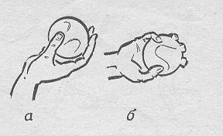
Тримання снаряда
М’яч утримується фалангами пальців метальної руки. Три пальці розміщені як важіль позаду м’яча, а мізинець і великий палець підтримують м’яч збоку.

Slide 6
Розбіг
Розбіг складається з двох частин: попередньої (від початку розбігу до індивідуальної контрольної відмітки) і заключної, яка виконується так званими кидковими кроками і завершується кидком снаряда.
Розбіг починається пружними біговими кроками з поступовим збільшенням їх темпу і довжини.
Довжина розбігу у хлопців близько 20м. У дівчат вона на 2-3м менша.
Довжина попередньої частини розбігу менша, ніж заключної.

Slide 7
Попередня частина розбігу :
Завдання метальника у попередній частині розбігу полягає у набутті оптимальної швидкості від старту до контрольної відмітки.
Заключна частина розбігу:
Перед метальником стоїть завдання не зменшуючи швидкості бігу, виконати відведення м’яча, набути найвигіднішого положення перед початком кидка і без сповільнення швидкості виконати наступні фази метання.

Slide 8
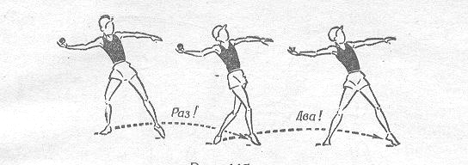
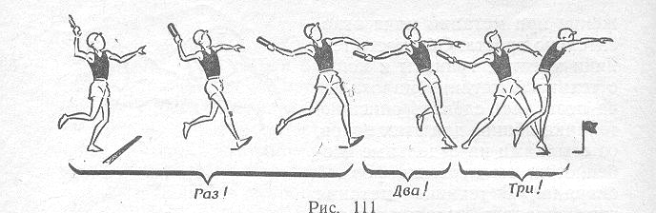
При метанні малого м’яча розбіг робиться в 3-5 кроків, м’яч відводиться на передостанньому кроці.
При метанні гранати розбіг виконується в 4-6 кроків з прискоренням темпу, і в ритмі 5 кроків підготовка до кидка, рука, яка метає снаряд відводиться по прямій лінії назад.

Slide 9
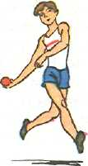
«Схресний» крок - важливий елемент розбігу.
Він робиться правою ногою і дозволяє прийняти зручне для фінального зусилля вихідне положення.

Slide 10
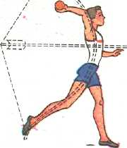
Фінальне зусилля
Кидок починається з моменту, коли вага тіла переноситься на праву ногу. При кидку права нога випрямляється, праве плече швидко виводиться вперед, лікоть руки, яка метає повертається вгору і трохи зігнута ліва нога ставиться попереду тулуба, при цьому утворюється упор. У цей момент спортсмен знаходиться в положенні натягнутого лука.
З такого положення рука, яка метає, робить «хльост» вперед. Вага тіла переміщується на ліву ногу.

Slide 11
Гальмування
Випустивши снаряд, атлет гальмує поступальний рух тіла активною зміною положення ніг – стрибком. При цьому спортсмен переходить через ліву ногу, що розгинається, ставить праву в упор для гальмування, а іноді ще робить на ній два-три підскоки.

Slide 12

2. Методика навчання метання малого м’яча з розбігу
Задача №1.
Навчити тримати і випускати снаряд.
Вправи:
Хват м’яча виконується фалангами пальців метальної руки, при цьому три пальці розміщені як важіль позаду м’яча, а мізинець і великий палець підтримують м’яч збоку.
Рухи кисті руки з м’ячем.
Кидок м’яча випрямленою в ліктьовому суглобі рукою (із стійки лівою ногою до лінії кидка).

Slide 13
Задача №2.
Навчитися фінальному зусиллю
Вправи:
Кидок м’яча з положення ліва нога біля лінії кидка, права рука з м’ячем відведена назад.
Метання м’яча із положення стоячи обличчям до напряму метання після попереднього повороту плечового пояса направо (наліво).
Те саме з положення стоячи лівим (правим) боком до напрямку метання.
Те саме з постановкою лівої (правої) ноги.
Метання м’яча в ціль (її розташовують на висоті 2-2,5м, відстань до мішені варіюють).

Slide 14
Задача №3.
Навчити кидковим крокам
Вправи:
Відведення снаряду на місці.
Відведення снаряду в ходьбі.
Імітація «схресного» кроку.
Імітація «схресного» кроку у поєднанні з метанням.
Імітація відведення снаряда у поєднанні з «схресним» кроком і метанням.
Кидок м’яча з двох кроків (стоячи обличчям у напрямку кидка: на рахунок “раз” зробити крок правою ногою (схресний крок), на рахунок “два” – крок лівою ногою, що закінчується виведенням грудей і плеча вперед і кидком м’яча).
Кидок м’яча з трьох кроків. Рух починають з лівої ноги, одночасно руку з м’ячем відводять назад. На другому кроці відбувається обгін снаряду, на третьому – кидок.

Slide 15
Задача №4.
Навчити поєднувати розбіг з кидковими кроками
Вправи:
Рівномірний і прискорений біг із снарядом над плечем.
Пробіжки з м’ячем у поєднанні з відведенням і переходом у вихідне положення для фінального зусилля.
Теж саме, поступово збільшуючи швидкість.

Slide 16
Задача №5.
Навчити метанню малого м’яча в цілому
Вправи:
Метання м’яча з чотири крокового розбігу.
Метання м’яча з розбігу (чотири кидкових кроки виконують після розбігу в 5, 7, 9, 11 кроків).

Slide 17
3. Помилки, що виникають під час метання м’яча, та їх виправлення
Виправлення помилок:
Багаторазові прискорення з м’ячем в руці.
Повторне виконання розбігу з вільними невимушеними рухами, послабленням хвату рукою м’яча і невеликими рухами рукою під час розбігу.
Використання стандартних кроків під час розбігу.
Під час розбігу:
Зменшення швидкості бігу перед потраплянням на другу контрольну позначку.
Непотрапляння на контрольну позначку.
Напружений біг, скуте положення руки з м’ячем.

Slide 18
Під час кидкових кроків:
Надмірне зниження швидкості виконання кидкових кроків, особливо перед кидком.
Надто високе чи низьке положення руки зі снарядом перед кидком.
Відсутність достатнього обгону снаряда, мляве і надто коротке виконання схресного кроку.
Виправлення помилок:
Повторне виконання прискореного розбігу з відведенням снаряда у вихідне положення перед кидком.
Відведення руки назад на місці, під час ходьби і бігу.
Виконання кидкових кроків з метою своєчасного обгону снаряда, біг схресними кроками.

Slide 19
Випрямлення помилок:
Імітація кидка при підтримці вчителем руки, що кидає, з метою стримування закінчення ривка до випрямлення руки.
Імітація виконання кидка без відхилення вліво, збільшення повороту плечей і відведення руки за спину під час обгону снаряда.
Зміцнення м’язів ніг за рахунок стрибкових вправ, м’язів-розгиначів тулуба.
Робота над ритмом розбігу, кидковими кроками по позначках, навчання стопорного кроку після кидка.
Під час кидка:
Опускання ліктя під час кидка, метання зігнутою рукою.
Відхилення тулуба вліво – кидок збоку.
Недостатнє випрямлення ніг і тулуба під час кидка, кидок виконується тільки рукою.
Переступання через лінію кидка після кидка.

